Slide 1
计算机组织与体系结构
第二讲
计算机科学与技术学院
舒燕君

Slide 2
Recap
课程内容概述
计算机系统简介
计算机解题过程
抽象、计算机系统的层次结构
计算机的基本组成
冯·诺依曼计算机
现代计算机硬件框图
计算机的工作步骤

Slide 3
1.2
冯·诺依曼计算机硬件框图
存储器
输入设备
运算器
输出设备
控制器

Slide 4
1.2
二、计算机硬件框图
1. 以存储器为中心的计算机硬件框图
控制器
数据
计算
输入设备
存储器
输出设备
程序
结果
运算器

Slide 5
1.2
2.现代计算机硬件框图
运算器
ALU
CPU
控制器
CU
主机
主存
辅存
存储器
硬件
输入设备
I/O设备
输出设备
主机
CPU
主
存
ALU
I/O
设备
CU

Slide 6
1.2
指令格式举例
操作码
地址码
取数 α
[α] ACC
000001 0000001000
存数 β
[ACC] β
加 γ
[ACC]+[γ] ACC
乘 δ
[ACC]×[δ] ACC
打印 σ
[ σ ] 打印机
停机

Slide 7
计算 ax² + bx + c 程序清单
1.2
指令和数据存于主存单元的地址 | 指令 |  | 注释
 | 操作码 | 地址码
0 | 000001 | 0000001000 | 取数x至ACC
1 | 000100 | 0000001001 | 乘a得ax ,存于ACC中
2 | 000011 | 0000001010 | 加b得ax+b ,存于ACC中
3 | 000100 | 0000001000 | 乘x得（ax+b)x,存于ACC中
4 | 000011 | 0000001011 | 加c得ax² + bx + c ,存于ACC
5 | 000010 | 0000001100 | 将ax² + bx +c ,存于主存单元
6 | 000101 | 0000001100 | 打印
7 | 000110 |  | 停机
8 | x |  | 原始数据x
9 | a |  | 原始数据a
10 | b |  | 原始数据b
11 | c |  | 原始数据c
12 |  |  | 存放结果

Slide 8
2.计算机的解题过程
1.2
(1)存储器的基本组成
存储体
– 存储单元
– 存储元件
（0/1）
大楼
– 房间
– 床位
（无人/ 有人）
存储体
存储单元 存放一串二进制代码
存储字 存储单元中二进制代码的组合
MAR
MDR
存储字长 存储单元中二进制代码的位数
主存储器
每个存储单元赋予一个地址号
按地址寻访

Slide 9
1.2
(1)存储器的基本组成
MAR
存储器地址寄存器
反映存储单元的个数
存储体
MDR
存储器数据寄存器
反映存储字长
MAR
MDR
设 MAR = 4 位
MDR = 8 位
主存储器
存储单元个数 16
存储字长 8

Slide 10
1.2
(2)运算器的基本组成及操作过程
 | ACC | MQ | X
ACC
MQ
被加数
加法
加数
和
被减数
ALU
减法
减数
差
乘数
乘法
乘积高位
被乘数
乘积低位
X
被除数
除法
商
除数
运算器
余数

Slide 11
1.2
(3)控制器的基本组成
完成
一条
指令
取指令
PC
取指
访存
分析指令
IR
CU
执行指令
CU
执行
访存
PC 存放当前欲执行指令的地址，
具有计数功能（PC）+ 1 PC
IR
PC
IR 存放当前欲执行的指令
CU 控制单元

Slide 12
1.2
(4)主机完成一条指令的过程
以取数指令为例
CPU
5
存储体
…
ACC
MQ
6
CU
2
7
3
8
I/O
设
备
IR
ALU
控制
1
单元
PC
MAR
MDR
X
4
运算器
控制器
主存储器
9

Slide 13
1.2
(4)主机完成一条指令的过程
以存数指令为例
CPU
5
存储体
…
ACC
MQ
6
CU
2
7
3
9
I/O
设
备
IR
ALU
控制
1
单元
PC
MAR
MDR
X
4
运算器
控制器
主存储器
8

Slide 14
1.2
(5) ax² + bx + c 程序的运行过程
将程序通过输入设备送至计算机
程序首地址
PC
启动程序运行
取指令
PC
MAR
M
MDR
IR
,(PC )+ 1 PC
分析指令
OP(IR)
CU
执行指令
Ad(IR)
MAR
M
MDR
ACC
…
打印结果
停机

Slide 15
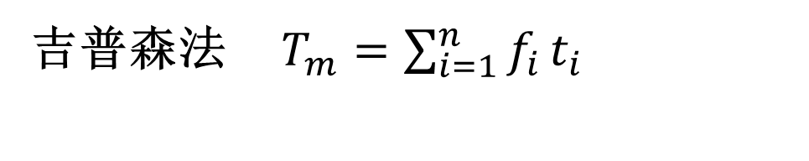
1.3 计算机硬件的主要技术指标
1.机器字长
CPU 一次能处理数据的位数
与 CPU 中的 寄存器位数 有关
主频
2.运算速度
MIPS
每秒执行百万条指令
CPI
执行一条指令所需时钟周期数
FLOPS
每秒浮点运算次数

Slide 16
1.3
3.存储容量
存放二进制信息的总位数
存储单元个数 × 存储字长
如 MAR MDR 容量
主存容量
10 8
1 K × 8位
16 32
64 K × 32位
字节数
1K = 2¹⁰
如
2¹³ = 1 KB
1B = 2³b
2²¹ = 256 KB
辅存容量
字节数 80 GB
1GB = 2³⁰B

Slide 17
第 1 章 计算机系统概论
第 2 章 计算机系统量化分析基础
第 3 章 总线
第 4 章 指令系统
第５章 CPU设计
第 6 章 基本流水线技术
第７章 指令级并行
第８章 存储系统的结构与优化
第９章 IO系统

Slide 18
第２章 计算机系统量化分析基础
2.1 计算机体系结构的概念
2.2 计算机体系结构的发展
2.3 计算机系统设计和分析

Slide 19
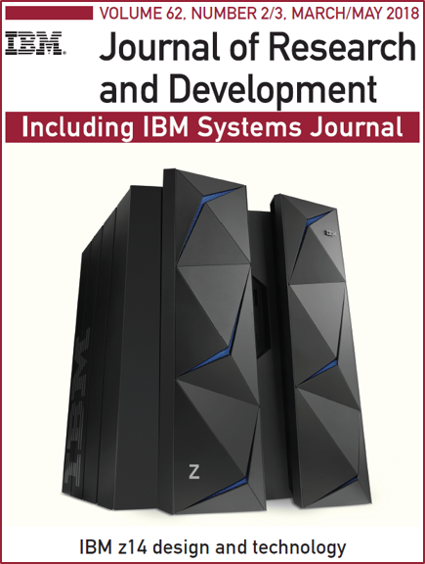
2.1.1 计算机体系结构的概念
阿姆道尔（C. M. Amdahl）首次明确
计算机体系结构是程序员所看到的计算机的属性，即概念性结构与功能特性
1964年4月，Architecture of the IBM System/360，发表在IBM Journal of Research and Development上
计算机体系结构概念的经典定义

Slide 20
程序员所看到的计算机的属性
对于通用寄存器型机器，这些属性主要是指：
（1）数据表示：硬件能直接辨认和处理的数据类型
（2）寻址规则：最小寻址单元、寻址方式及其表示
（3）寄存器定义：寄存器的定义、数量和使用方式
（4）指令系统：机器指令的操作类型和格式、指令间的排序和控制机构等
（5）中断系统：中断的类型和中断响应硬件的功能等
（6）机器工作状态的定义和切换：如管态和目态等
（7）存储系统：程序员可用的最大存储容量
（8）信息保护：信息保护方式和硬件的支持
（9）I/O结构：I/O寻址方式、数据传送的方式等

Slide 21
What is Computer Architecture?
ISA+Implementation definition: The science and art of designing, selecting, and interconnecting hardware components and designing the hardware/software interface to create a computing system that meets functional, performance, energy consumption, cost, and other specific goals.
Traditional (ISA-only) definition: “The term architecture is used here to describe the attributes of a system as seen by the programmer, i.e., the conceptual structure and functional behavior as distinct from the organization of the dataflow and controls, the logic design, and the physical implementation.” Gene Amdahl, IBM Journal of R&D, April 1964

Slide 22

The art of architecture

Slide 23
ISA vs. Microarchitecture
ISA
Agreed upon interface between software and hardware
SW/compiler assumes, HW promises
What the software writer needs to know to write and debug system/user programs
Microarchitecture(uarch)/Organization
Specific implementation of an ISA
Not visible to the software
Microprocessor
ISA, uarch, circuits
“Architecture” = ISA + microarchitecture
Problem
Algorithm
Program
ISA
Microarchitecture
Circuits
Electrons
“Requirements Bottlenecks and Good Fortune Agents for Microprocessor Evolution”, Y. Patt-IEEE 2001
Notes:
ISA is the interface between hardware and software… It is a contract that the hardware promises to satisfy.
Builder/user interface

Slide 24
2.1.2 计算机体系结构、组成和实现
体系结构的概念用于描述计算机系统设计的技术、方法和理论，包括以下三个方面：
（1）计算机指令系统
（2）计算机组成
（3）计算机硬件实现
涵盖处理器和多处理器、存储器、输入/输出系统、互联与通信等计算机系统设计的主要内容
还涉及到性能评价、编译和操作系统技术
通过定量分析的途径，学习掌握现代计算机体系结构研究的基本方法

Slide 25
计算机组成
指令集结构的逻辑实现
数据通路宽度
专用功能部件的设置
功能部件的并行性
缓冲和排队技术
预测技术
可靠性技术
控制机构的组成，等等
Notes:
25

Slide 26
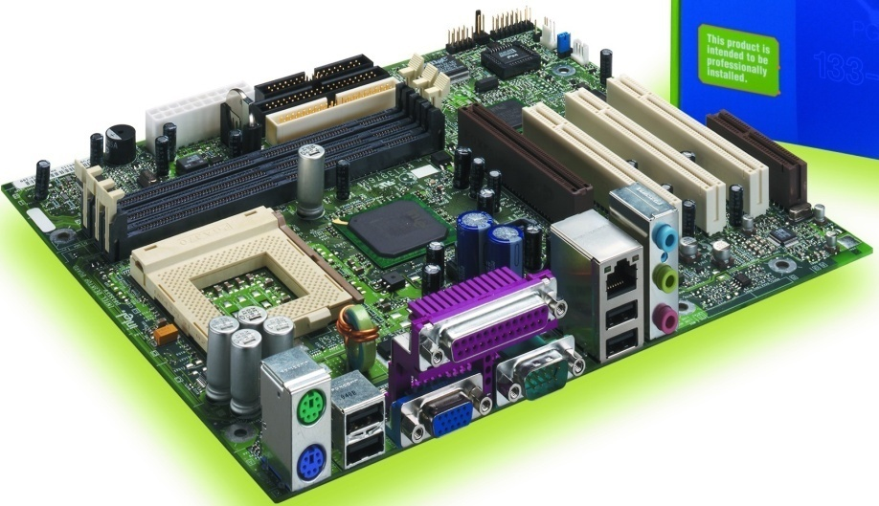
计算机的实现
处理器、主存的物理结构
器件的集成度和速度
信号传输
器件、模块、插件、底板的划分与连接
涉及的专用器件
电源、冷却
微组装技术
整机装配技术，等等
Notes:
26
内存4*1G与2*2G

Slide 27
不同年代计算机体系结构研究的变化
年代 | 一些重要研究内容 | 典型计算机
1940年代 | 程序控制计算机、存储程序计算机 | ENIAC、EDVAC
1960年代 | 指令系统 | IBM 360系列机
1960年代 | 阵列机和并行处理 | ILLIAC IV
1970年代 | 流水线、向量处理、微处理器 | Cray-1、Intel 4004
1980年代 | RISC、cache、流水线 | MIPS R1000、POWER
1990年代 | SMP、CMP、指令级并行 | MIPS R10000、PowerPC 604
2000年以来 | SMT、功耗、Multi-core、Stream | Intel i7、Power 6、ARM、GPU

Slide 28
2.1.3 系列机和兼容
系列机（family machine）是具有相同体系结构，但组成和实现不同的一系列不同型号的计算机系统
IBM公司在推出IBM S360时首次提出的系列机的概念，被认为是计算机发展史上一个重要里程碑
各计算机厂家仍按系列机研发产品
现代计算机不但系统系列化，其构成部件和软件也系列化
如：微处理器（CPU）、硬盘、操作系统、高级语言等

Slide 29
系列机(Family machine)
一种指令集结构可以有多种组成。同样，一种组成可以有多种物理实现。系列机就是指在一个厂家生产的具有相同的指令集结构，但具有不同组成和实现的一系列不同型号的机器。
计算机 | 时间 | 处理器 | 字宽 | 主要I/O总线
PC和PC XT | 1981 | 8088 | 16位 | PC总线
PC AT | 1982 | 80286 | 16位 | AT（ISA）
80386 PC | 1985 | 80386 | 32位 | ISA/EISA
80486 PC | 1989 | 80486 | 32位 | ISA+VL
Pentium PC | 1993 | Pentium | 32位 | ISA+PCI
Pentium II PC | 1997 | Pentium II | 32位 | ISA+PCI+AGP
Pentium III PC | 1999 | Pentium III | 32位 | PCI+AGP +USB
Pentium 4 PC | 2000 | Pentium 4 | 32位 | PCI-X+AGP +USB

Slide 30
软件兼容
长期以来，程序员希望有一个稳定的软件环境，使他们编制出来的程序能够在更加广泛计算机类型中得到长期的应用。
软件兼容（software compatibility）
系列机具有相同的体系结构，软件可以在系列计算机的各档机器上运行。
同一个软件可以不加修改地运行于体系结构相同的各档机器，而且它们所获得的结果一样，差别只在于有不同的运行时间。
兼容分为二进制级兼容、汇编级兼容、高级语言兼容、数据级兼容等等。

Slide 31
兼容性
向上(下)兼容指的是按某档机器编制的程序，不加修改的就能运行于比它高(低)档的机器
向前(后)兼容指的是按某个时期投入市场的某种型号机器编制的程序，不加修改地就能运行于在它之前(后)投入市场的机器
Notes:
31

Slide 32
兼容机
虽然程序员希望有一个稳定的软件环境，但是机器设计人员则希望根据硬件技术和器件技术的进展不断地推出新的机器。
兼容机（compatible machine）
不同厂家生产的具有相同体系结构的计算机
推动了部件标准的规范化，推进了计算机产品标准化的进程，降低生产和制造成本。
在市场上有较强的竞争能力

Slide 33
Intel公司的x86系列
Intel公司的x86系列微处理器在向后兼容方面是非常具有代表性的
1979年的8086到2009年的Nehalem
由16位系统发展到32位系统
增加了保护方式指令集、MMX指令集和面向64位的扩展等
但它保持了极好的二进制代码级的向后兼容性

Slide 34
兼容对体系结构的影响
计算机系统及软件设计者的“障碍”
系统软件的开发难度大
需要保护巨大的应用软件宝库
向后兼容是才是软件兼容的根本特征，也是系列机的根本特征
为了保证软件的兼容，要求指令集不改变，这无疑又妨碍计算机体系结构的发展
向后兼容虽然削弱了系列机对体系结构发展的约束，但仍然是体系结发展的沉重包袱
20世纪80年代具有RISC体系结构的微处理器在新结构、新技术应用等方面领先传统的CISC微处理器的主要原因之一

Slide 35
2.2 计算机体系结构的发展
2.2.1 计算机分代和分型
2.2.2 软件的发展
2.2.3 应用的发展
2.2.4 相关核心技术的发展
2.2.5 体系结构的发展
2.2.6 并行处理技术的发展

Slide 36
2.2.1 计算机的分代
分代 | 器件 | 体系结构技术 | 软件技术 | 典型机器
第一代 (1945-1954) | 电子管和继电器 | 存储程序计算机、程序控制I/O | 机器语言和汇编语言 | 普林斯顿ISA、ENIAC IBM701
第二代 (1955-1964) | 晶体管、磁芯、印刷电路 | 浮点数据表示、寻址技术、中断、I/O处理机 | 高级语言和编译、批处理监控系统 | Univac LARC CDC1604 IBM7030
第三代 (1965-1974) | SSI和MSI、多层印刷电路、微程序 | 流水线、Cache、先行处理、系列计算机 | 多道程序和分时操作系统 | IBM360/370CDC6600/7600、DEC PDP-8
第四代 (1974-1990) | LSI和VLSI、半导体存储器 | 向量处理、分布式存储器 | 并行与分布处理 | Cray-1、IBM 3090、DEC VAX9000、Convax-1
第五代 (1991-) | 高性能微处理器、大规模高密度电路 | 指令级并行、SMP、MP、MPP、网络 | 可扩展并行与分布处理 | SGI Cray T3E IBM xServer Sun E10000
Notes:
36

Slide 37
2.2.1 计算机的分代
技术和性能的“下移”。新型体系结构的设计一方面是合理地增加计算机系统中硬件的功能比例。另一方面则是通过多种途径提高计算机体系结构中的并行性。

Slide 38
2.2.2 软件的发展
程序和数据使用的存储器容量不断增大。
计算机语言与编译技术
2. 操作系统
3. 软件工具与中间件
Notes:
38
系统的成本、芯片的成本

Slide 39
2.2.3 应用的发展
1. 嵌入式计算机
包括移动设备和掌上计算机（关注功耗、成本等）
2. 台式计算机
对性价比要求最高
3. 服务器市场
可用性、高流量密度和可扩展性
4. 数据中心
类似于服务器的要求，电能和散热系统很重要
5. 巨型机
面向浮点运算的数据中心计算机，内部网络需要更高的带宽和更低的延迟
Notes:
39
系统的成本、芯片的成本

Slide 40
2.2.4 相关核心技术的发展
1965年，时任仙童公司研发实验室主任的摩尔（Gordon Moore）在《Electronics》上撰文，认为集成电路密度大约每两年翻一番
40年来，摩尔定律不但印证了集成电路技术的发展，也印证了计算机技术的发展
Notes:
40

Slide 41
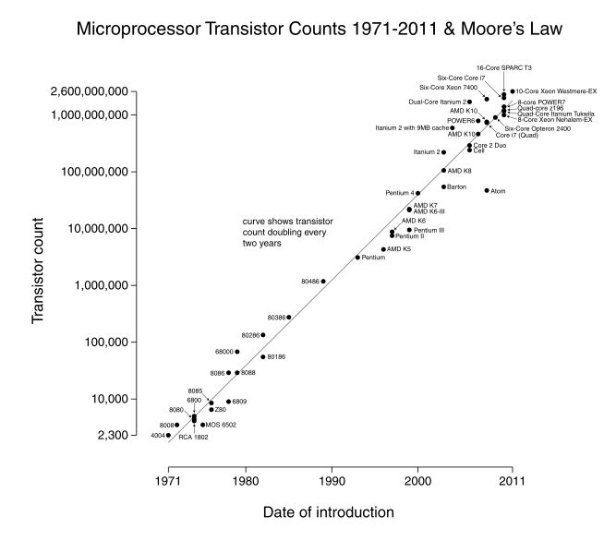
2.2.4 相关核心技术产品的发展
1. 集成电路逻辑技术 摩尔定律
晶体管密度每年大约增加35%，约四年翻两番。晶片尺寸增长每年约10-20%。总之，一个芯片的晶体管数量每年增长40-55%，18-24个月翻一番
缩放定律
如果将MOS管的尺寸和电压减半,MOS管的切换速度将提高两倍，耗电量降至1/4。

Slide 42
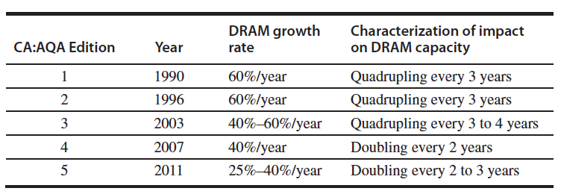
2.2.4 相关核心技术产品的发展
2. DRAM (动态随机访问存储器)
单个DRAM模块的容量每年增加25-40%，增速逐年下降。
源自：《支撑处理器的技术》

Slide 43
2.2.4 相关核心技术产品的发展
3. 闪存（快擦型存储器）
近几年，每年约50-60%的速度增长，大约每两年翻一番，大量用于便携式设备。
4. 磁盘
从04年开始，大约每年增长40%，约每3年翻一番。SSD的成本的迅速下降。
5. 网络

Slide 44
2.2.5 体系结构的发展
1.分布的IO处理能力。
2.保护的存储器空间。
3.存储器组织结构的发展。
4.并行处理技术
5.指令集发展
Notes:
44

